Slide 1
Mapas mentales del módulo 1
______________________________________________________________________
Esta sección contiene una serie de mapas conceptuales que le ayudarán a recordar y relacionar las nociones aprendidas en este módulo. Los temas representados en estos mapas son: clases y objetos, el lenguaje de programación Java y el uso del entorno de desarrollo Eclipse. Se espera que estos mapas contribuyan a su proceso de aprendizaje, integrando de manera explícita conocimientos nuevos y antiguos.

Slide 2
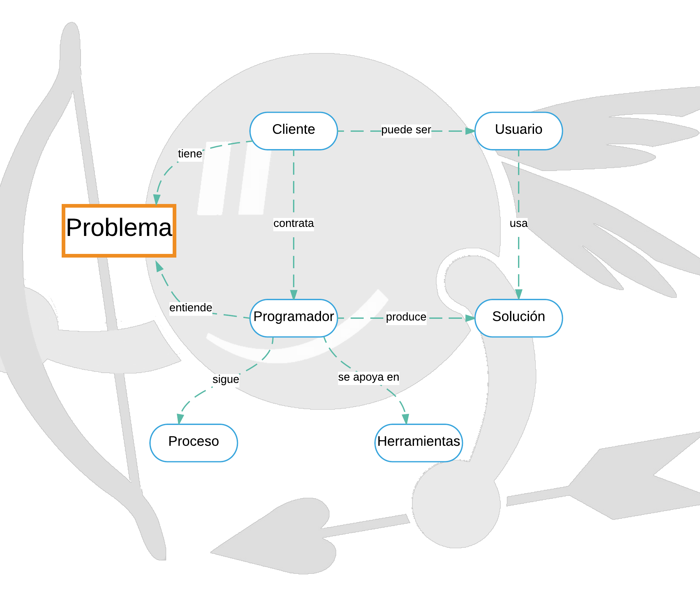

Slide 3
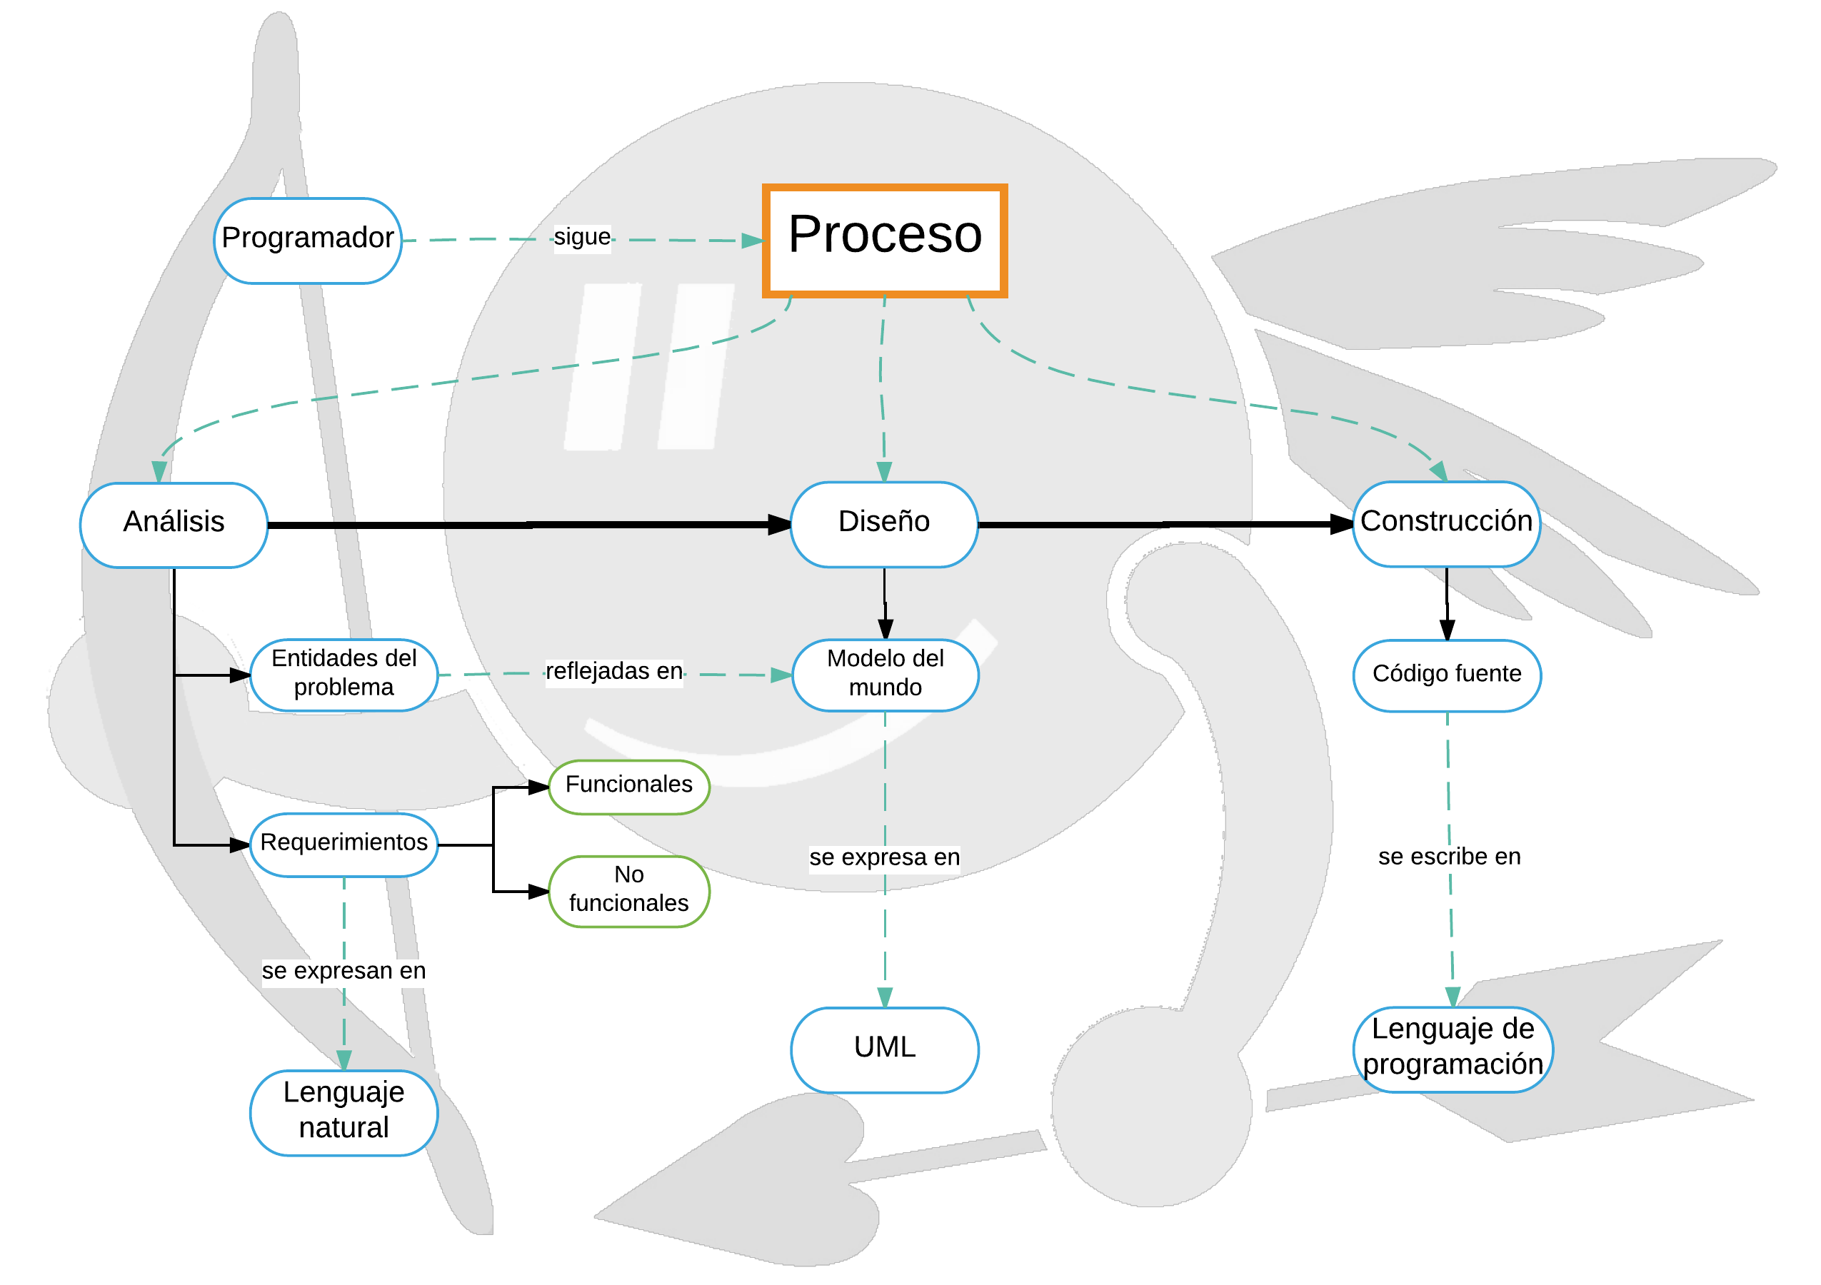

Slide 4
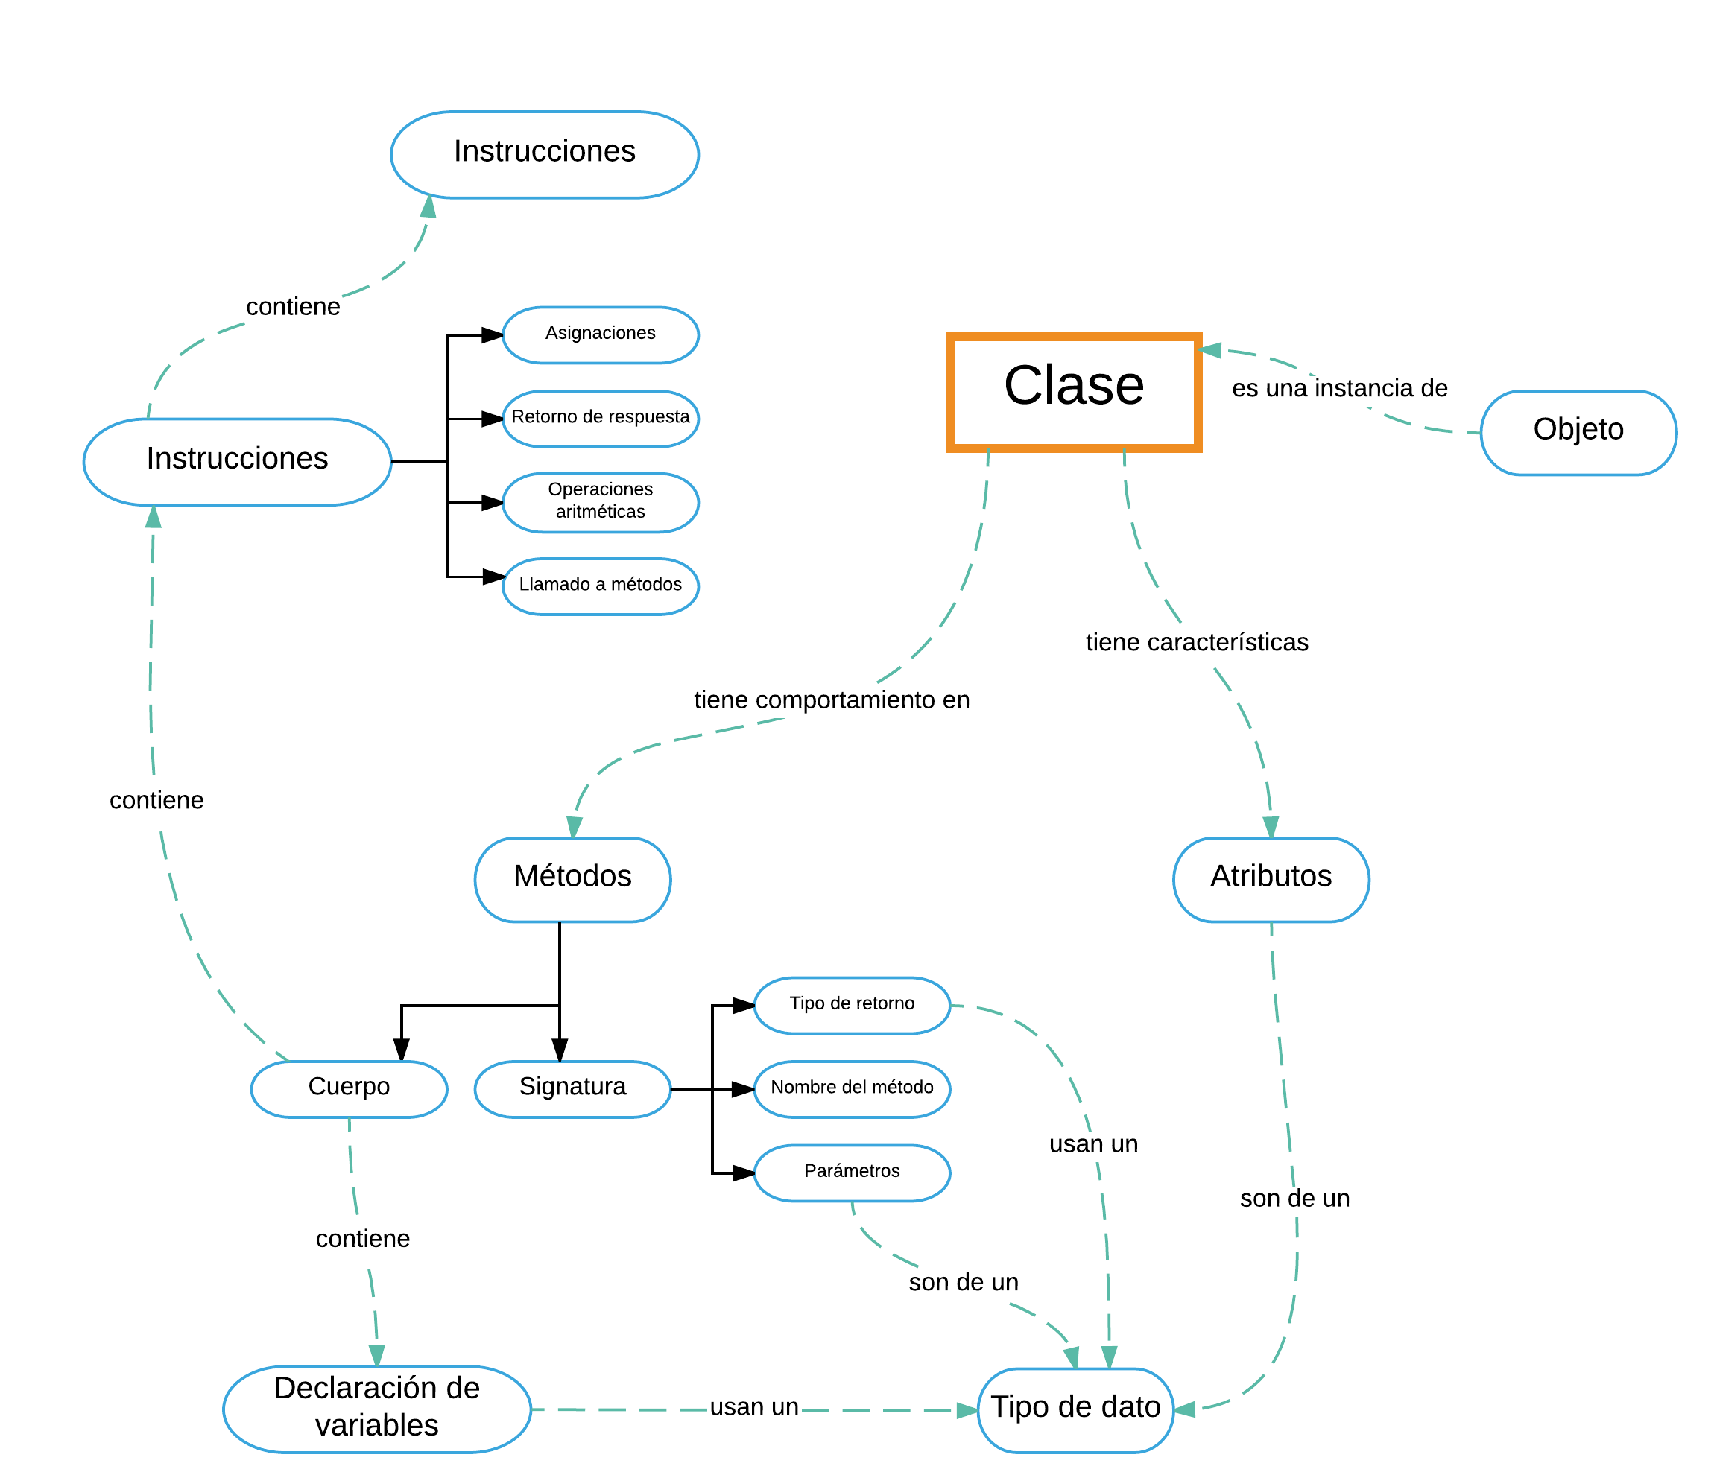

Slide 5
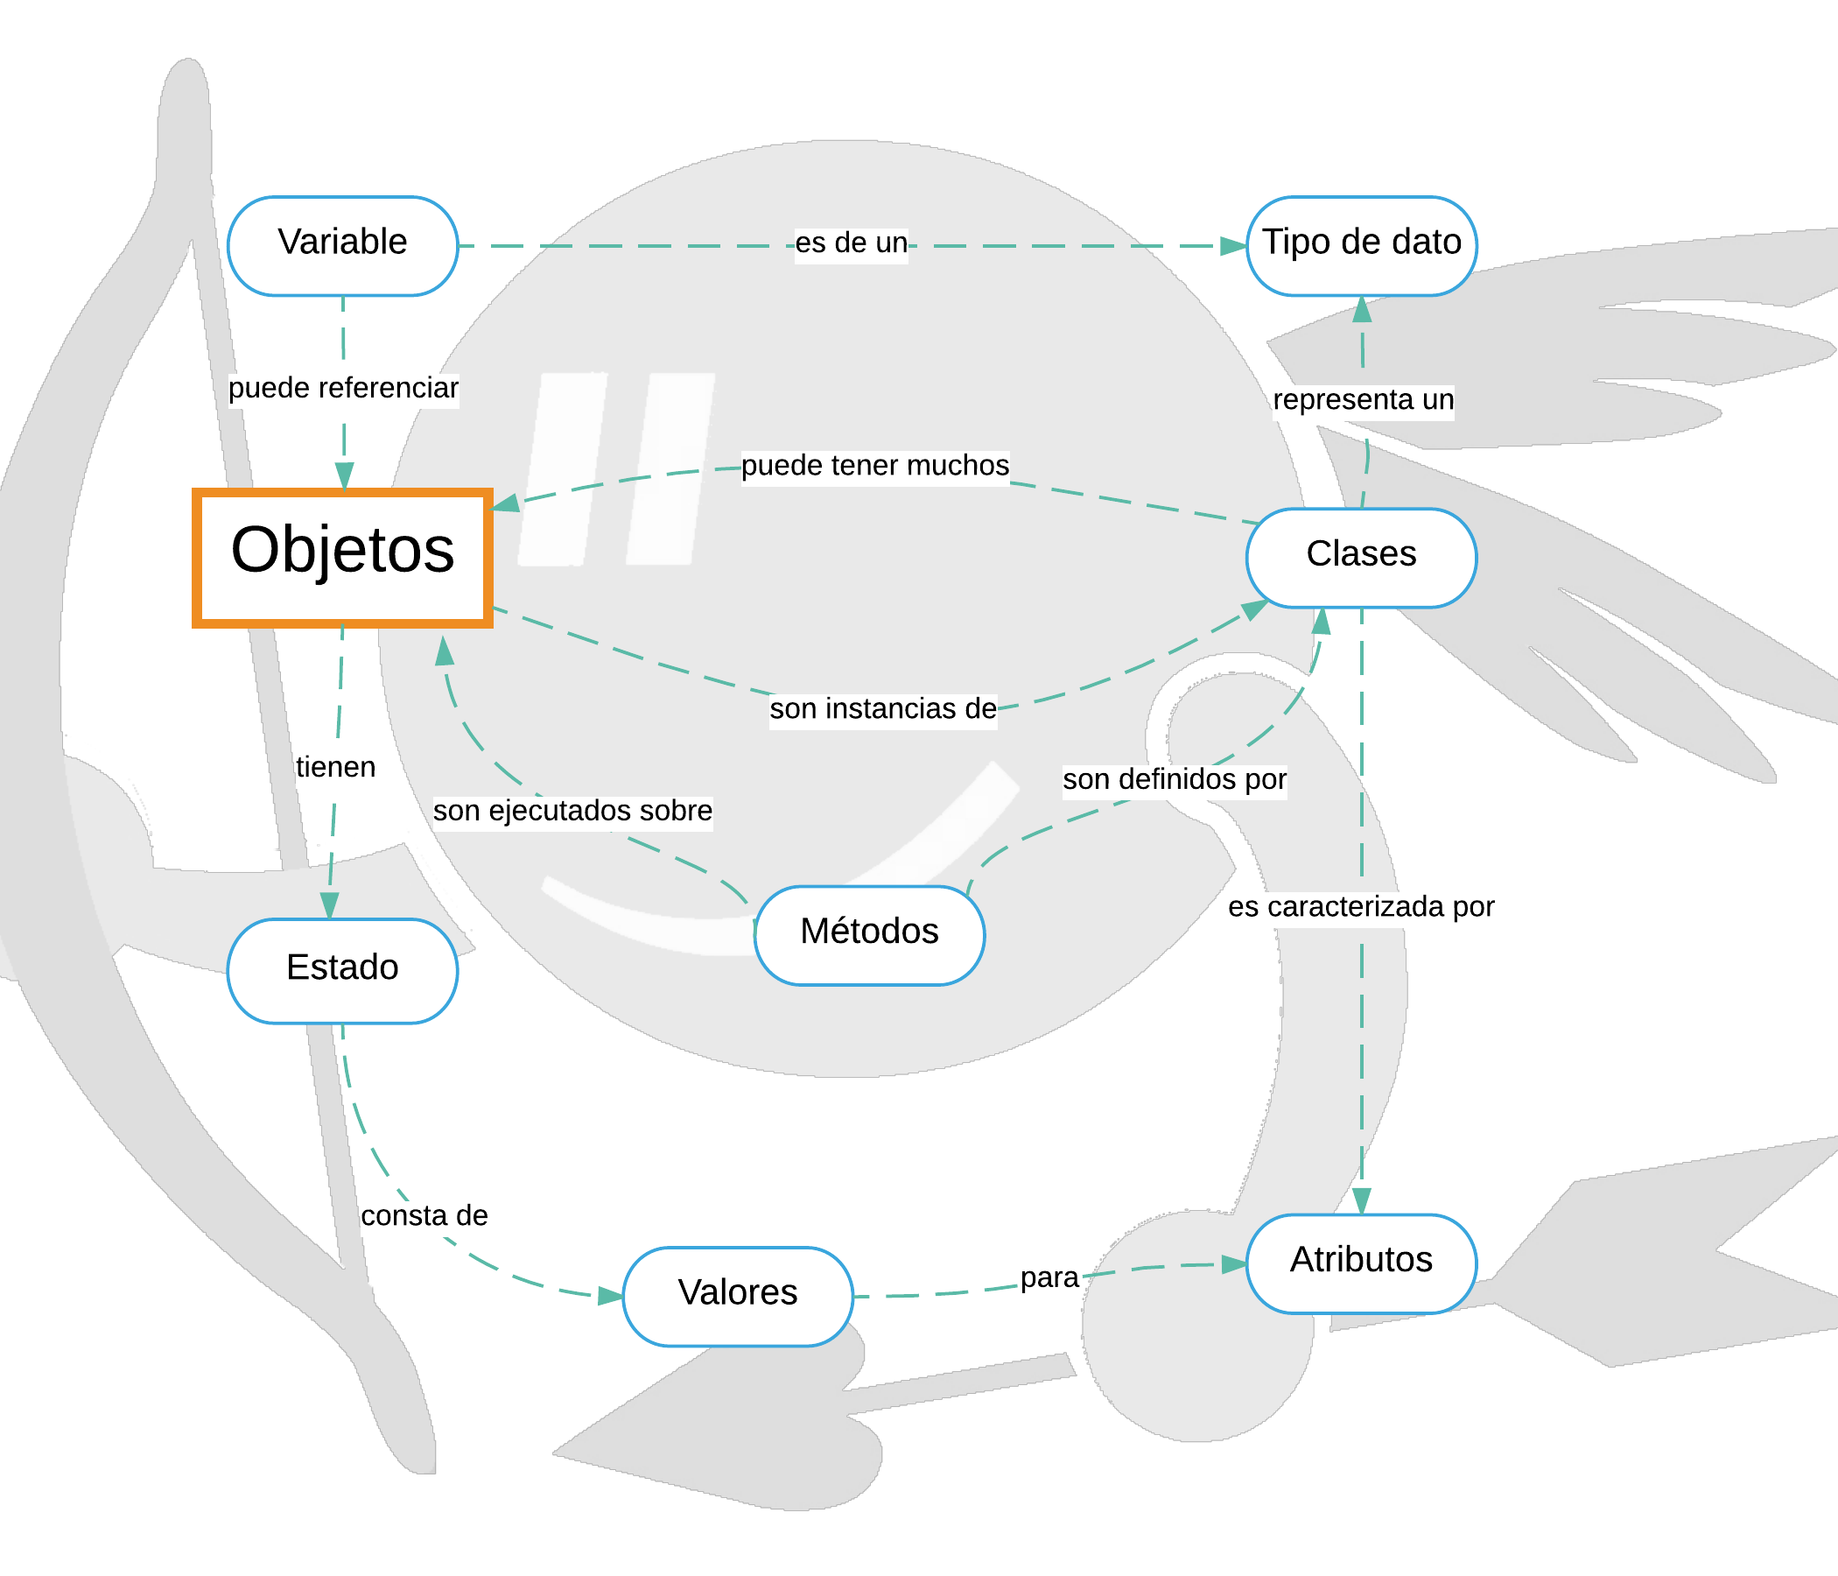

Slide 6
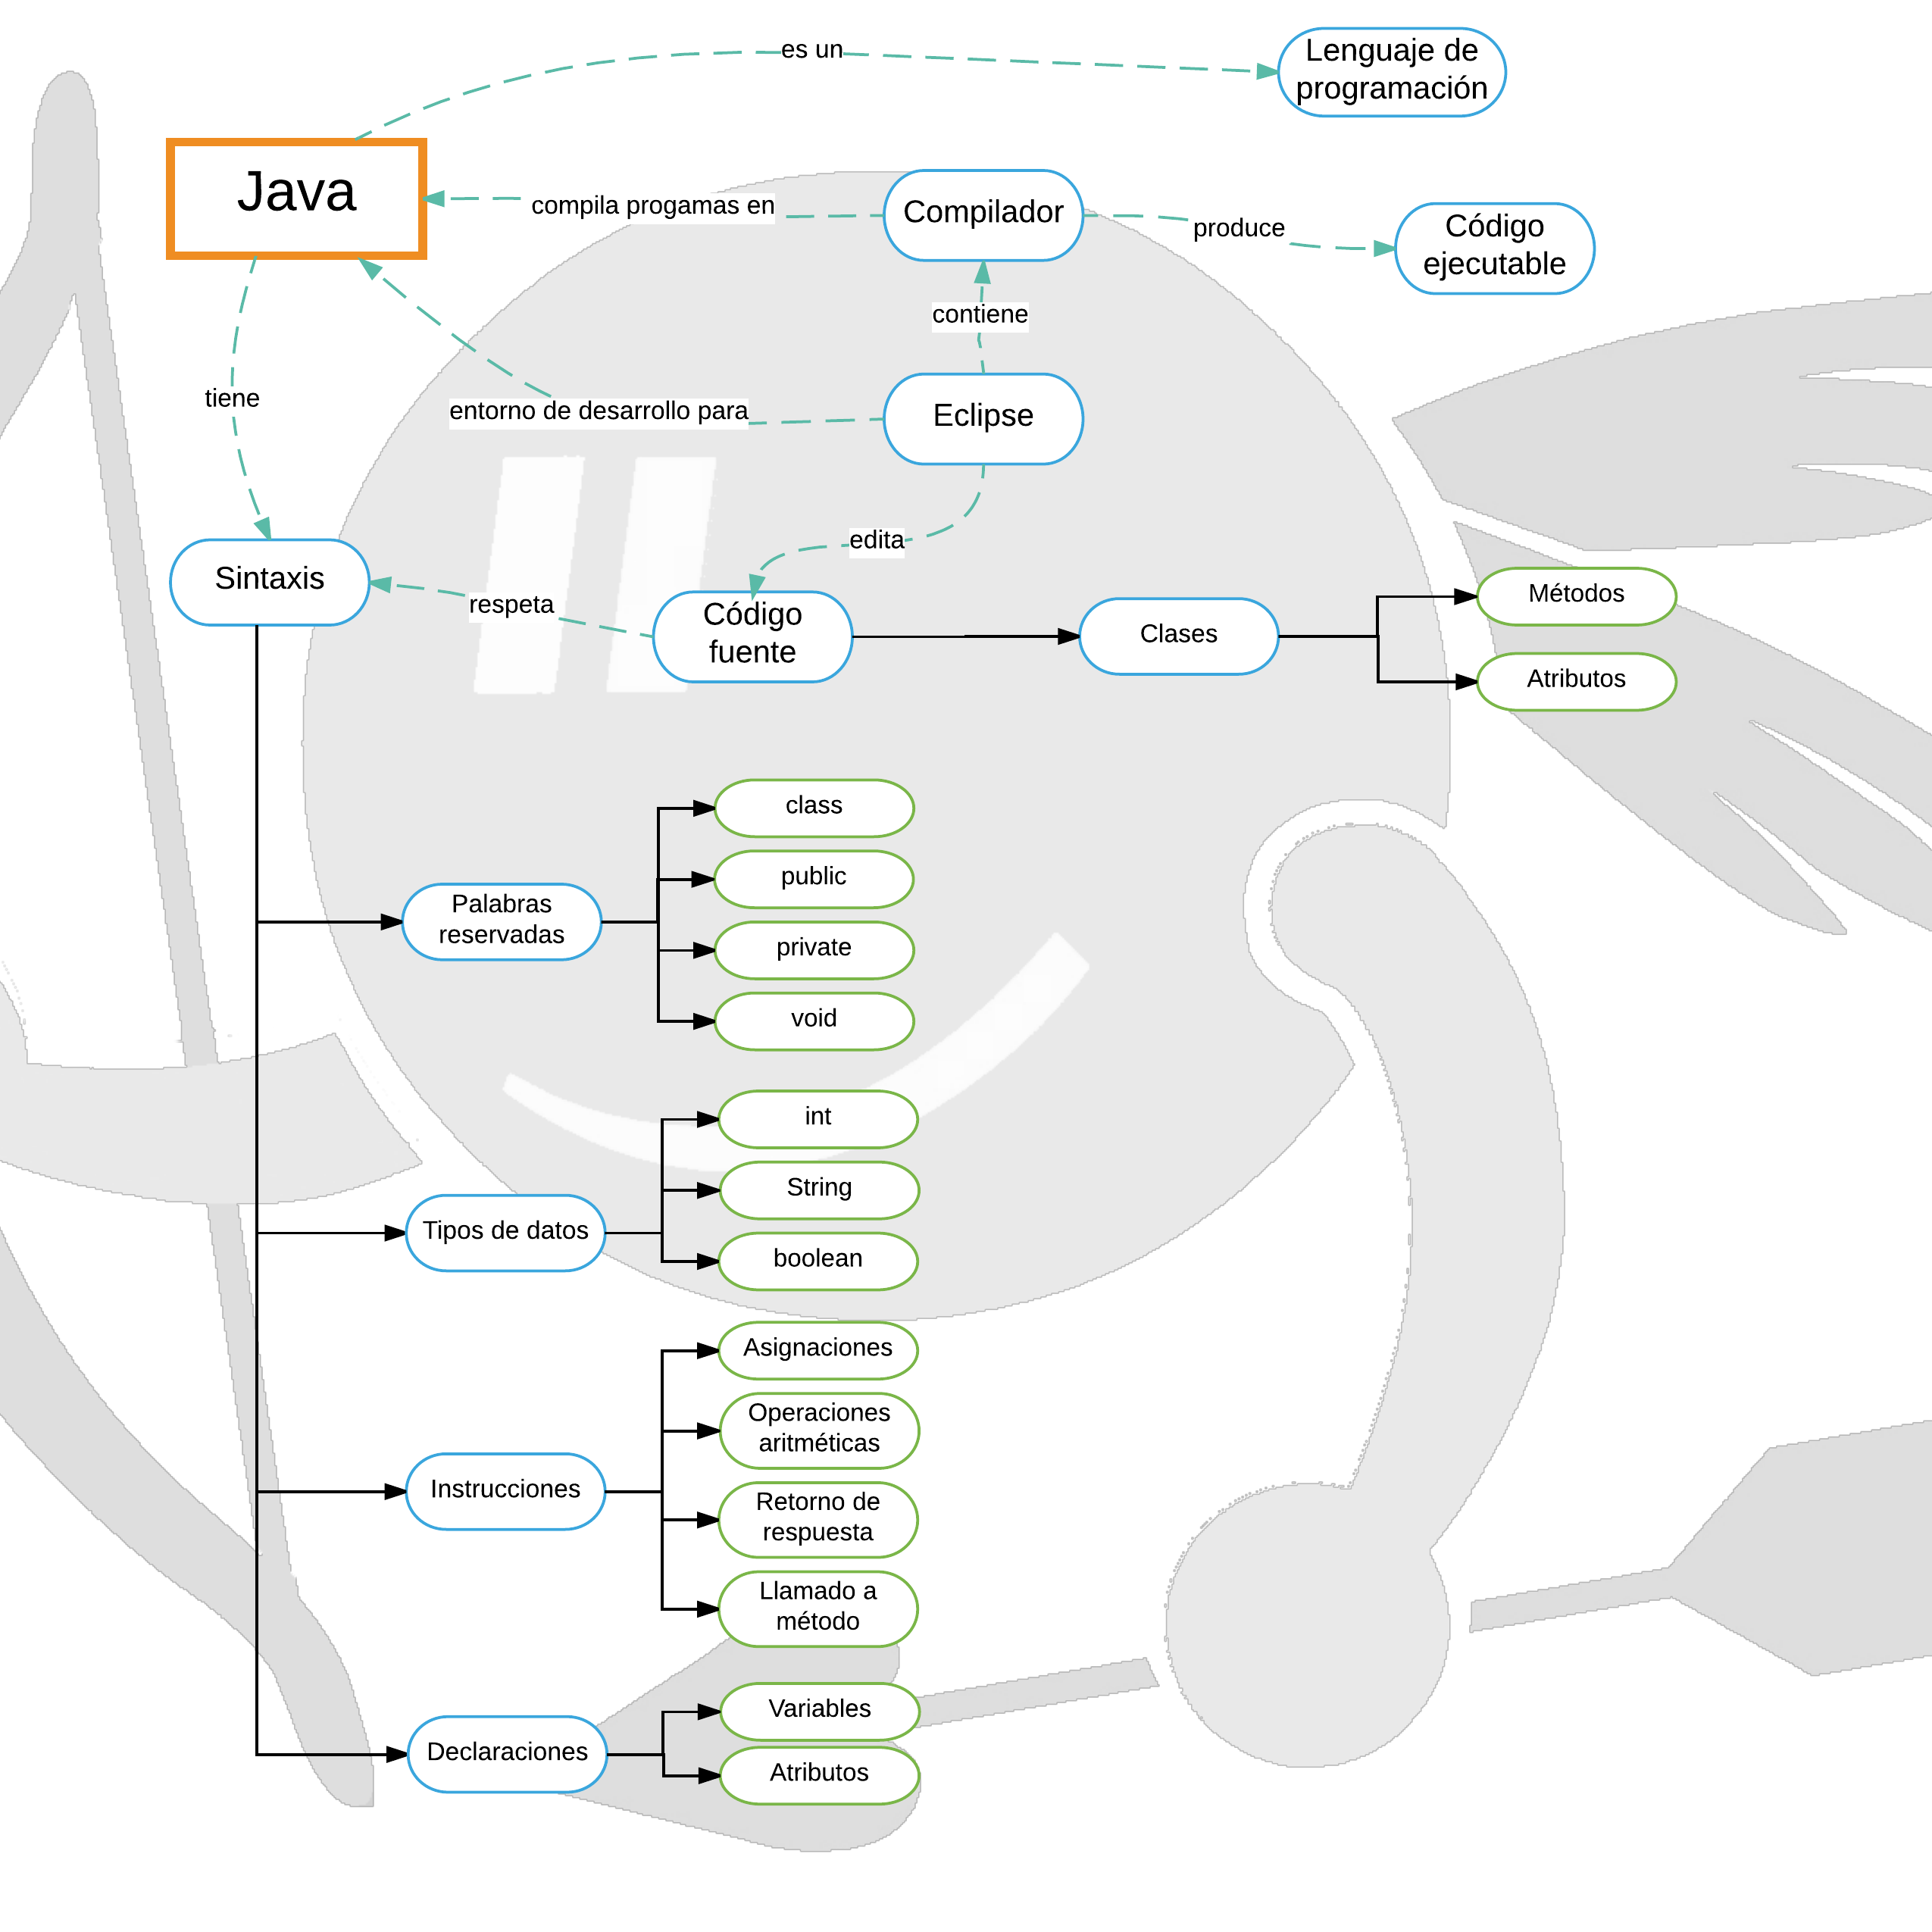

Slide 7
